Slide 1
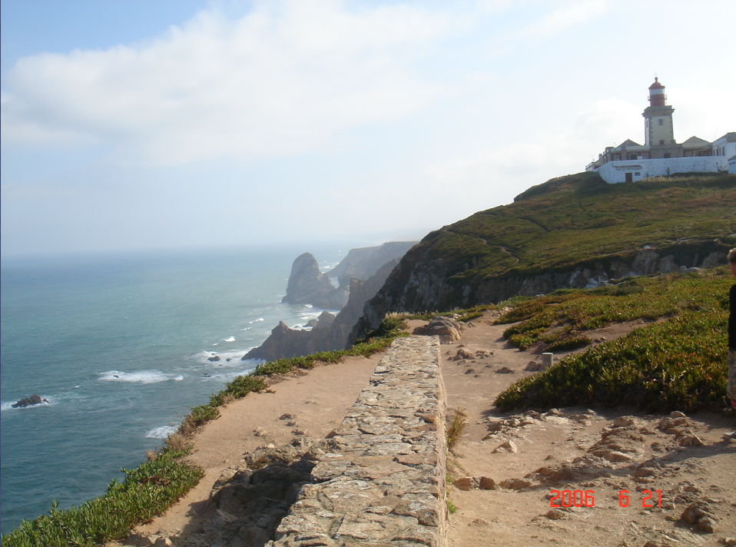

윈도우 프로그래밍
프로젝트 1. 공학용 계산기
<Citadella 요새, 부다페스트>
<포르투갈 대서양 쪽 땅끝마을>

Slide 2
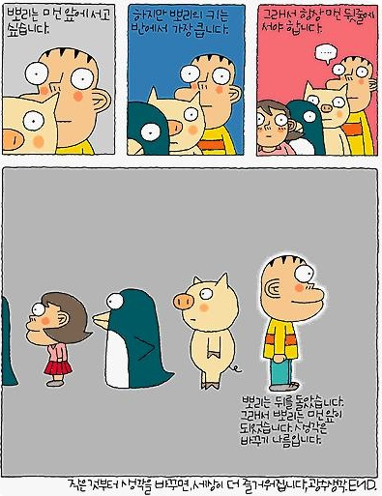

Slide 3

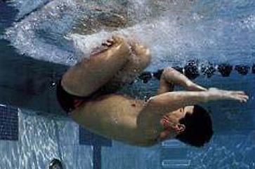
행복한 경영 이야기(www.happyceo.co.kr)
생각의 전환이 위대한 혁명을 만든다.
1908년 런던 올림픽의 배영 100미터 최고기록은
1분 24초,
1920년 엔트워프 올림픽 1분 15초,
1928년 암스텔담 올림픽에서의 기록은 1분 8초,
당시는 수영 배영 100미터에서 1분 벽은
인간이 가진 한계의 의미로 받아들이던 시절이었다.
하지만 1938년, 이 마의 1분 벽은 어이없이 무너지고 만다. 그것도 한 고등학교 수영시합에서... 그때까지만 해도 수영 선수들은 반환점에서 손을 집고 회전하는 게 보통이었다. 아돌프 키에퍼라는 선수는 기존 방식에서 벗어나 전혀 다른 방식으로 반환점을 돌았다. 반환점을 얼마 앞둔 지점에서 몸을 회전해 발로 반환점을 터치하는 방법이었다. 지금은 누구나 사용하고 있는 ‘플립 턴’이다. 이 플립 턴은 마의 1분대 벽을 깨고 수영의 속도혁명을 이끌었다. 이 속도혁명은 그저 익숙한 것에서 탈피해 아주 조금 몸을 튼 것에서 시작되었다.
오종철의 성공노트에서 인용했습니다. 익숙한 것에서 벗어날 때 비로소 새로운 길이 보입니다. 조영탁 Dream

Slide 4
복습
이항연산자 버튼을 누른 후 어떤 동작이 이루어졌나요.
할당연산자(=)를 누른 후 어떤 동작이 이루어졌나요.
단항연산자 버튼을 누른 후 어떤 동작이 이루어졌나요.
BS, C, CE 버튼을 누른 후 어떤 동작이 이루어졌나요.

Slide 5
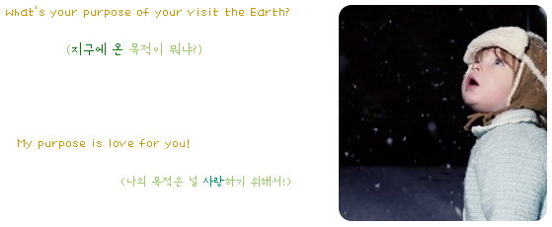
학습목표
본 강좌를 성공적으로 이수하면 학생들은
공학용 계산기를 구현할 수 있다.
본 프로그램은 <프로젝트1>에 해당하며, 절대 복사하여 제출하지 말기 바랍니다. 복사로 판명된 경우, 최초 제출자에게만 점수가 주어지며, 다른 자에게는 점수가 없습니다.

Slide 6
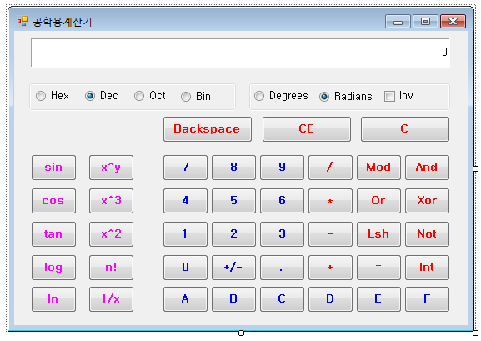
폼 디자인
공학용 계산기를 간략화 하여 다음과 같은 폼을 디자인합니다
프로젝트명 : CalculatorEng
속성은 임의로 입력
GroupBox
Label
CheckBox
RadioButton
Button

Slide 7
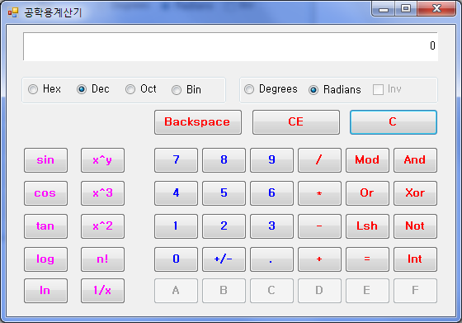
공학용계산기 동작 탐구
공학용 계산기 동작이해 ➔ 제공된 실행파일 이용
연산자 구분 ➔ 단항/이항 연산자/숫자키
이항연산자
단항연산자
숫자키 입력

Slide 8
공학용계산기 동작 탐구
진법체계
10진수(dec) : digit → 0~9, 모든 종류의 연산 가능
16진수(hex) : digit → 0~9,A~F, 일부 연산 제한
8진수(Dec) : digit → 0~7, 일부 연산 제한
2진수(Bin) : digit → 0~1, 일부 연산 제한

Slide 9
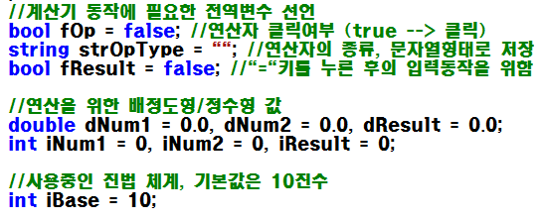
전역변수의 선언
진법체계(iBase)와 정수형변수(iNum1,iNum2,iResult) 추가

Slide 10
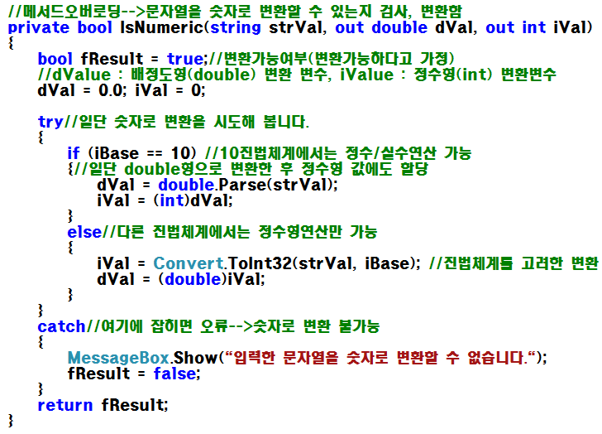
IsNumeric → 숫자변환여부 및 실제변환
이전에 없었던 진법을 고려한 코드 및 정수형 변환기능 추가
★★ 이를 참고로 숫자변환여부 체크만 하는 IsNumeric(string strVal) 메서드 구현할 것 (진법까지 고려하여야 함) ★★

Slide 11
숫자키/소수점/부호 키, 이항연산자
숫자키
“0~9,A~F”까지 일반용 계산기와 동일
추가로 “A~F” 버튼의 이벤트를 btnn_Click()에 설정
소수점, 부호
일반용 계산기와 동일
이항연산자 버튼
일반용 계산기와 동일
다만 모든 이항연산자의 이벤트를 btnInfixOperator_Click()에 설정
이항연산자가 눌릴 때, Num1이 저장되는데, 진법 설정에 따라 lblResult에 표시된 것이 다른 크기이므로 이에 대한 수정 필요

Slide 12
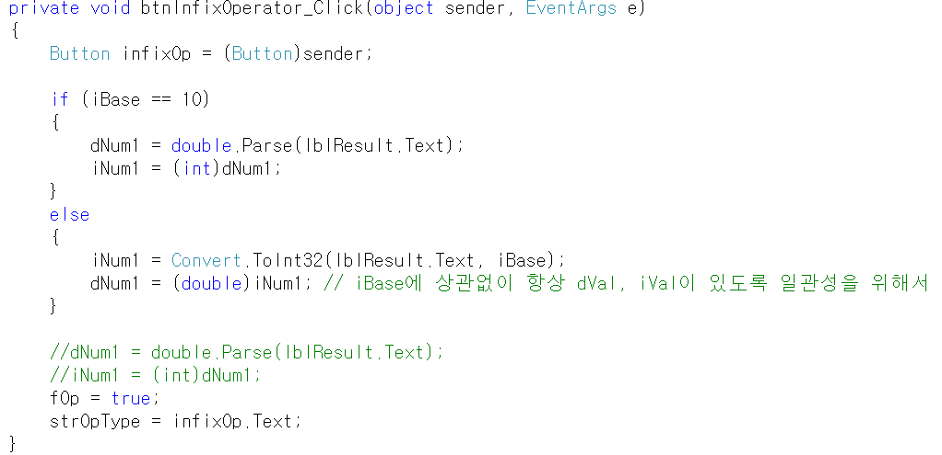
btnInfixOperator_Click()
2항연산자 버튼이 눌리면 진법에 따라 실질적으로 가져야 할 값이 10진수로 바뀌어야 함
추가

Slide 13
할당연산자(=) 클릭 코드
원칙적으로 일반용 계산기와 동일하게 switch~case문 사용, 다만 연산자 개수가 증가
단항 연산자를 위한 “default:” 유지
진법체계에 따른 변화가 필요 (다음페이지 참고)
버튼 Text | 연산자 | 연산종류 | 버튼 Text | 연산자 | 연산종류
+ | + | 실수/정수 | - | - | 실수/정수
* | * | 실수/정수 | / | / | 실수/정수
Mod | % | 정수 | And | & | 정수
Or | | | 정수 | Xor | ^ | 정수
Lsh | << | 정수 | x^y | Math.Pow(n1,n2) | 실수/정수

Slide 14
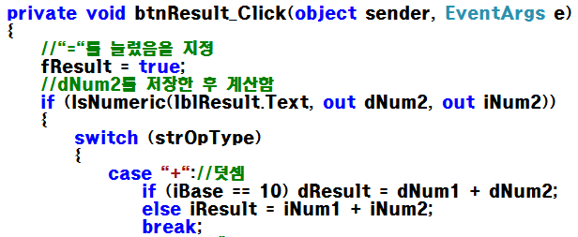
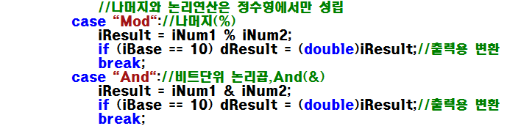

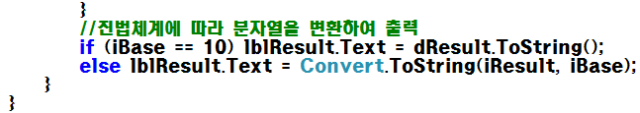
할당연산자(=) 클릭 코드 일부
중간중간 코드 생략되었음

Slide 15
Backspace, C, CE 버튼, 진법체제 RadioButton
BS, CE, CC
일반용 계산기와 동일
진법체계의 동작
진법변환을 위한 RadioButton을 누르면 이전 진법체제로 값을 읽어온 후, 변환된 진법체제로 값을 출력
10진법이 아닌 다른 진법체제에서는 정수형 연산만 가능하며, 각종 Math 라이브러리 활용은 곤란함 → 사용하지 않음

Slide 16
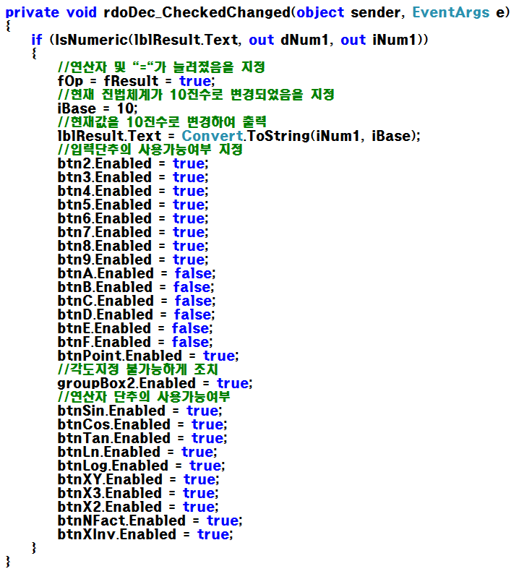
진법체계 RadioButton 클릭 코드
16진수
(Hex)
8진수
(Oct)
2진수
(Bin)
iBase=16;
iBase=8;
iBase=2;
동일
동일
동일
true
true
false
true
false
false
true
false
false
false
false
false
false
false
false
★★ 이에 따라 4개의 진법 radioButton이 선택된 것에 대한 이벤트 핸들러를 각각 구현해야 함 ★★

Slide 17
단항연산자
단항연산자의 경우에는
현재 lblResult에 표시된 내용에만 연산자를 적용하여 결과를 보여주어야 함
항상 적용된 진법을 점검하여 (필요시) 10진수로 변환하여 연산자 적용

Slide 18
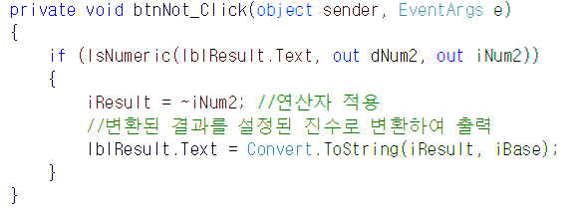
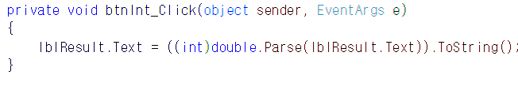
Not/Int 단항연산자
Not은 일반연산자와 원칙적으로 동일하나, 진법체계 고려
Int는 소수점이 있는 수(10진수만 가능)에만 적용하므로, 단순히 (int)로 casting만 함

Slide 19
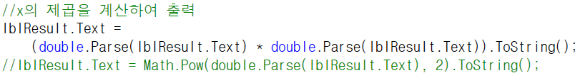
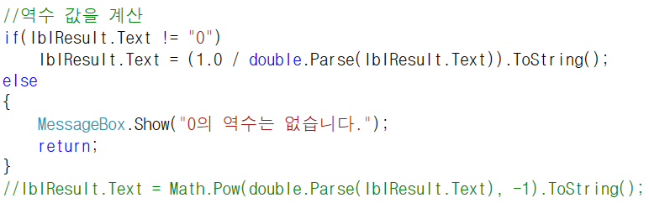
x^3, x^2, 1/x 단항연산자
Math 라이브러리/프로그래밍 방식을 이용하거나 단순히 계산하여 출력

Slide 20
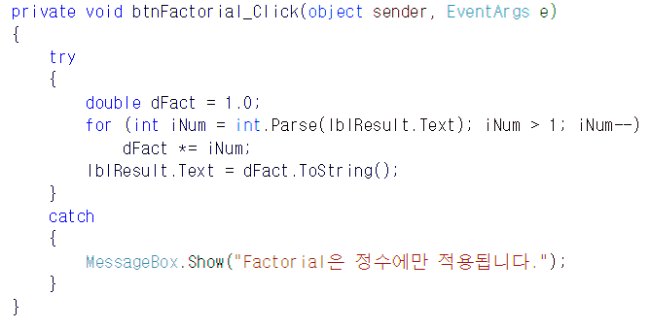
n! 단항연산자
정수에만 적용하고, loop를 이용하여 처리

Slide 21
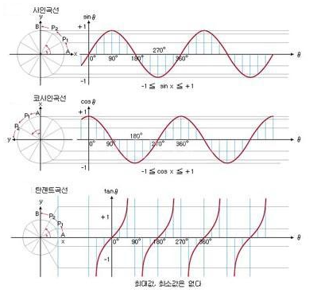
삼각함수의 기초(1)
삼각함수의 그래프

Slide 22
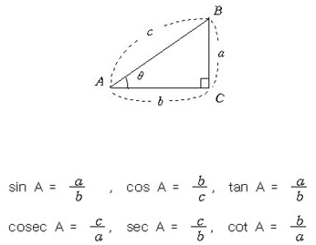
삼각함수의 기초(2)
삼각비

Slide 23
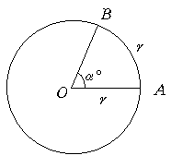


호도법
호도법
RadioButton의 Degrees
RadioButton의 Radians, 기본값

Slide 24
각도구분을 누를 때의 동작
기본원리
삼각함수의 연산에서만 활용
C#의 Math 라이브러리에서는 Radians 각을 기본으로 사용
Degrees 각으로 입력하면 Radians 각으로 변경한 후 연산 실행
각도 구분
Degrees : 각도를 ˚로 표현
Radians : 각도를 π를 기준으로 표현, 2π[rad]= 360˚
Inv 체크박스
삼각함수 역변환 계산 → 값으로부터 각도(Radians)를 계산
Degrees가 체크된 경우, 각도를 radian→degree로 변환 필요

Slide 25
삼각함수와 관련된 Math 라이브러리
Math 라이브러리
호도법에 의한 계산
Deg→Rad : 각도로 주어진 경우 연산이전에 rad로 변환
Rad→Deg : 역삼각함수의 결과를 Deg로 변환
연산자 | 삼각함수 계산 | 역삼각함수 계산 (Inv 체크)
Sin | Math.Sin(dNum) | Math.Asin(dNum)
Cos | Math.Cos(dNum) | Math.Acos(dNum)
Tan | Math.Tan(dNum) | Math.Atan(dNum)

Slide 26
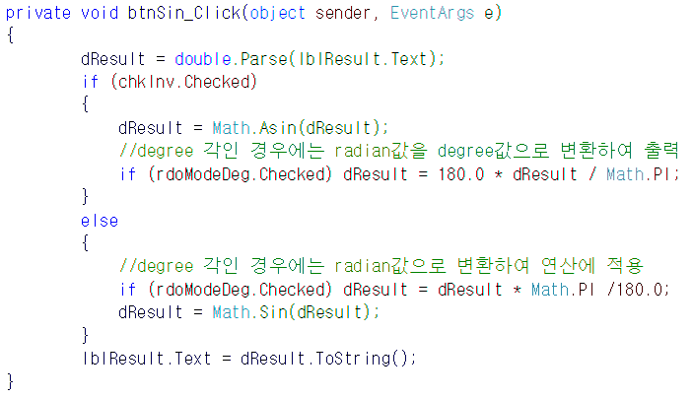
Sin 구현 예
★★ COS, TAN도 구현 ★★

Slide 27
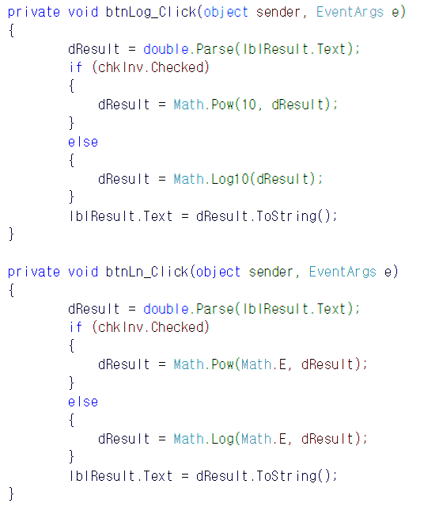
Log/Ln 구현 예
상용로그
자연로그

Slide 28
학습 요약
공학용 계산기
숫자입력 : 16/10/8/2진법체제 고려
기본연산 : +, -, *, /, Mod(%), Int(단항연산자)
논리연산 : And, Or, Xor, Lsh, Not(단항연산자)
Math 클래스 이용
삼각함수 : sin, cos, tan
로그함수 : log, ln
거듭제곱 : x^y, x^3, x^2
프로그래밍 이용
1/x
n!
진법체계 변환

Slide 29

용기(Do-It-Now 프로젝트, 유영만)
진퇴양난의 갈림길
오대범선생님의 오피스텔은 찾기 쉽지 않았다. 너무 일찍 길을
나선 영재는 잠이 덜 깨고 아침도 굶은 터라 신경이 날카롭게
곤두서 있었다.
‘이대로 30분만 더 찾아보고 그래도 안 되면 그냥 돌아가야겠다.
길을 못 찾았다고 핑계를 댈 수도 있고.”
사실 그는 선생님을 만나고 싶지 않았다. 집을 일찍 나선 것은
선생님이 언제나 강의실에 늦게 들어왔다는 걸 기억했기 때문이다.
‘내가 먼저 가서 기다리다가 안 오셔서 그냥 갔다고 핑계를 대면
되겠지.’
그 때였다. 미로처럼 꼬인 건물들 틈새로 웬 낡은 가게 하나가
영재의 눈에 들어왔다. ‘엄마손 식당?’ 주차장을 개조한 듯한 낡고
허름한 외관은 도저히 식당으로 봐줄 수 없을 정도였다. 영재는 그
한심한 식당의 모습이 마치 엉뚱한 곳에서 길을 헤메는 자신처럼 느껴졌다. 가게 앞을 지나자 식당과 달리 깨끗하게 차려 입은 주인 아주머니의 모습이 보였다. ‘그래 저 사람에게 물어보고 모르겠다고 하면 그냥 돌아가야지.’
“아, 그 오피스텔이요. 이 길 따라서 백 미터만 걸어가면 됩니다.”

Slide 30

질의 응답
No question, no learning !!!
No dumb question !!!
I’m here to be interrupted.
I’m an interrupt-driven professor.
I teach less, students learn more.

